Slide 1
HydroNodeStation 01
Autarke Wetterstation inkl. KI-Analyse im HydroNode-Netzwerk
Felix Knoll
Einzel-Projekt
DAPI

Slide 2
Projektbeschreibung
Ausgangslage & Zielsetzung
Das HydroNode-Netzwerk inkl. mobiler iOS-App ist vollständig entwickelt und ermöglicht die digitale Verwaltung, Visualisierung und Analyse von Umweltdaten in einem vernetzten System.
Im nächsten Schritt werden physische Wetterstationen mit autarker Solar-/Akkuversorgung und erweiterter Umweltsensorik (inkl. CO₂, Lautstärke) in das Netzwerk integriert.
Technischer Umfang
Sensorik: Temperatur, Luftfeuchtigkeit, Luftdruck, UV-Index, Partikelkonzentration, CO₂-Konzentration sowie Umgebungslautstärke.
Datenübertragung vollständig autark via LoRaWAN über das Helium-Netzwerk, ohne WLAN oder lokale Infrastruktur. Daten fließen ins HydroNode-Backend, wo diese verarbeitet und gespeichert werden.
Stromversorgung über Solarmodul und LiPo-Akku für netzunabhängigen Dauerbetrieb. Optimierung durch Deep-Sleep-Modi und energieeffiziente Sensorik wird im Rahmen von Hardwaretests erarbeitet.
Nach erfolgreichem Prototyping wird ein PCB entwickelt und produziert.
Abschließend wird evaluiert, welche Mehrwerte KI-Methoden aus den gesammelten Sensordaten generieren können (Luftqualität), zunächst explorativ, perspektivisch als produktives Feature.
Abgrenzung
Einzel-Projekt. App-Basis und Netzwerk-Infrastruktur sind bereits vorhanden. Fokus: Hardware, Sensorik, LoRaWAN-Anbindung, Autarkie und abschließende KI-Evaluation.

Slide 3
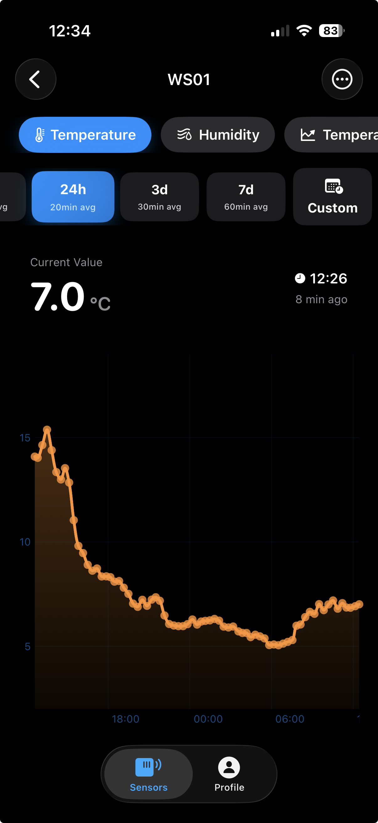
HydroNode – Technische Übersicht
Was bereits existiert
iOS-App (Swift) vollständig entwickelt: Echtzeit-Datenvisualisierung, Nutzerkonten
Backend-Infrastruktur: API, Datenbank, Kafka-Pipeline, Webhook für Arduino Library für WLAN-Sensorik
HydroNode-Netzwerk: Geräteregistrierung, Stationsverwaltung, Datenabruf und Speicherung produktiv
-> Fokus dieses Projekts: physische Wetterstation: Hardware, Autarkie, PCB-Entwicklung, KI-Evaluation
HydroNodeStation 01 - Prototyp: Sensoren & Mikrocontroller
Chip: Wio-E5 mini Dev Board mit STM32WLE5JC
Temperatur, Luftfeuchtigkeit und Luftdruck: BME280
UV-Index: VEML6075
Feinstaub PM1.0/PM2.5/PM4.0/PM10: SPS30
CO₂: SCD41
Lautstärke (optional): MAX4466

Slide 4
Architekturskizze

Slide 5
KI-Analyse & Testmöglichkeiten
KI-Analyse: Möglichkeiten
Datenpipeline: LoRaWAN -> Helium-Netzwerk -> Backend-API -> Kafka-Stream -> Postgres-DB
Anomalie-Erkennung: Isolation Forest (unüberwacht) oder Autoencoder (neuronales Netz) für Ausreißer in Sensordaten
Zeitreihen-Prognose: LSTM-Modell für Trendvorhersagen (CO₂, Feinstaub, Temperatur)
Korrelationsanalyse: statistische Zusammenhänge zwischen allen Sensorkanälen (z. B. Lautstärke <-> CO₂ <-> Feinstaub)
Luftqualitäts-Klassifikation: Einstufung in Kategorien (gut / moderat / kritisch) auf Basis kombinierter Sensorwerte
Was man konkret testen kann
Sensor-Ausfall oder unplausible Messwerte automatisch erkennen und flaggen
Kurzzeit-Prognose: CO₂-Anstieg, Feinstaubspitzen oder Lärmereignisse vorhersagen (15–60 Min. Horizont)
Standortvergleich: Muster zwischen mehreren Stationen identifizieren (urban vs. ländlich, Tageszeiten)
Perspektivisch: Push-Benachrichtigungen via App bei Grenzwertüberschreitungen (z. B. Feinstaub, CO₂)

Slide 6
Feature-Liste mit Aufwandsschätzung
# | Feature / Aufgabe | Bereich | Std.
1 | Hardware-Auswahl & Beschaffung (ESP32, Sensoren, Solar, Akku, LoRa-Modul, Gehäuse) | Hardware | 8
2 | Schaltplan & Aufbau der Wetterstation-Elektronik | Hardware | 9
3 | Sensor: Temperatur & Luftfeuchtigkeit & Luftdruck | Sensorik | 2
4 | Sensor: UV-Index & Lichtstärke (VEML6075) | Sensorik | 2
5 | Sensor: Partikel Konzentration (SPS30) | Sensorik | 4
6 | Sensor: CO₂-Konzentration | Sensorik | 4
7 | Sensor: Umgebungslautstärke (MEMS-Mikrofon) | Sensorik | 3
8 | Standalone-Test: Sensoren & LoRaWAN ohne Systemanbindung | Testing | 8
9 | PCB-Design, Bestellung & Bestückung (Layout, Schematic, Order) | PCB | 9
10 | Autarke Stromversorgung: Solar-Laderegler + LiPo-Akku-Management | Autarkie | 13

Slide 7
Feature-Liste mit Aufwandsschätzung
# | Feature / Aufgabe | Bereich | Std.
11 | Deep-Sleep & Power-Management Firmware | Firmware | 7
12 | LoRaWAN-Firmware: Payload-Codec, Sendezyklus, Duty-Cycle-Management | LoRaWAN | 12
13 | Helium-Netzwerk: Device-Registrierung, Console-Integration, Decoder | LoRaWAN | 5
14 | Backend: LoRaWAN-Datenpipeline -> HydroNode (Amazon SNS) | Backend | 8
15 | Website: Erstellung einer Website für Echtzeit-Dashboard für alle Stationssensoren | Frontend | 14
16 | App: Historische Verlaufsdiagramme (alle Sensorkanäle) | App / UI | 6
17 | App: Stations-Verwaltung (Hinzufügen, Benennen, Statusanzeige) | App / UI | 4
18 | KI-Evaluation: Datensatz-Aufbereitung & Modellauswahl | KI-Eval | 8
19 | KI-Evaluation: Testing, Benchmarking & Ergebnisdokumentation | KI-Eval | 8
20 | Feldtest, Integrationstests & Abschlussdokumentation | Abschluss | 16

Slide 8
Verwendung
HydroNodeStation 01 - Autarke Wetterstation im HydroNode-Netzwerk
Einsatzmöglichkeiten
Umwelt- & Klimamonitoring: Langzeiterfassung von Luftqualität, Temperatur und Lärm im urbanen oder campusnahen Umfeld
Forschung & Lehre: Reale Sensordaten als Grundlage für Analysen, KI-Experimente und studentische Projekte
Smart City: Dezentrales, autarkes Sensornetz ohne Infrastrukturaufwand, skalierbar auf mehrere Standorte
Aufstellung an der OTH Regensburg als erster realer Standort möglich
Campusdaten in Echtzeit, öffentlich einsehbar über das HydroNode-Dashboard

